Slide 1



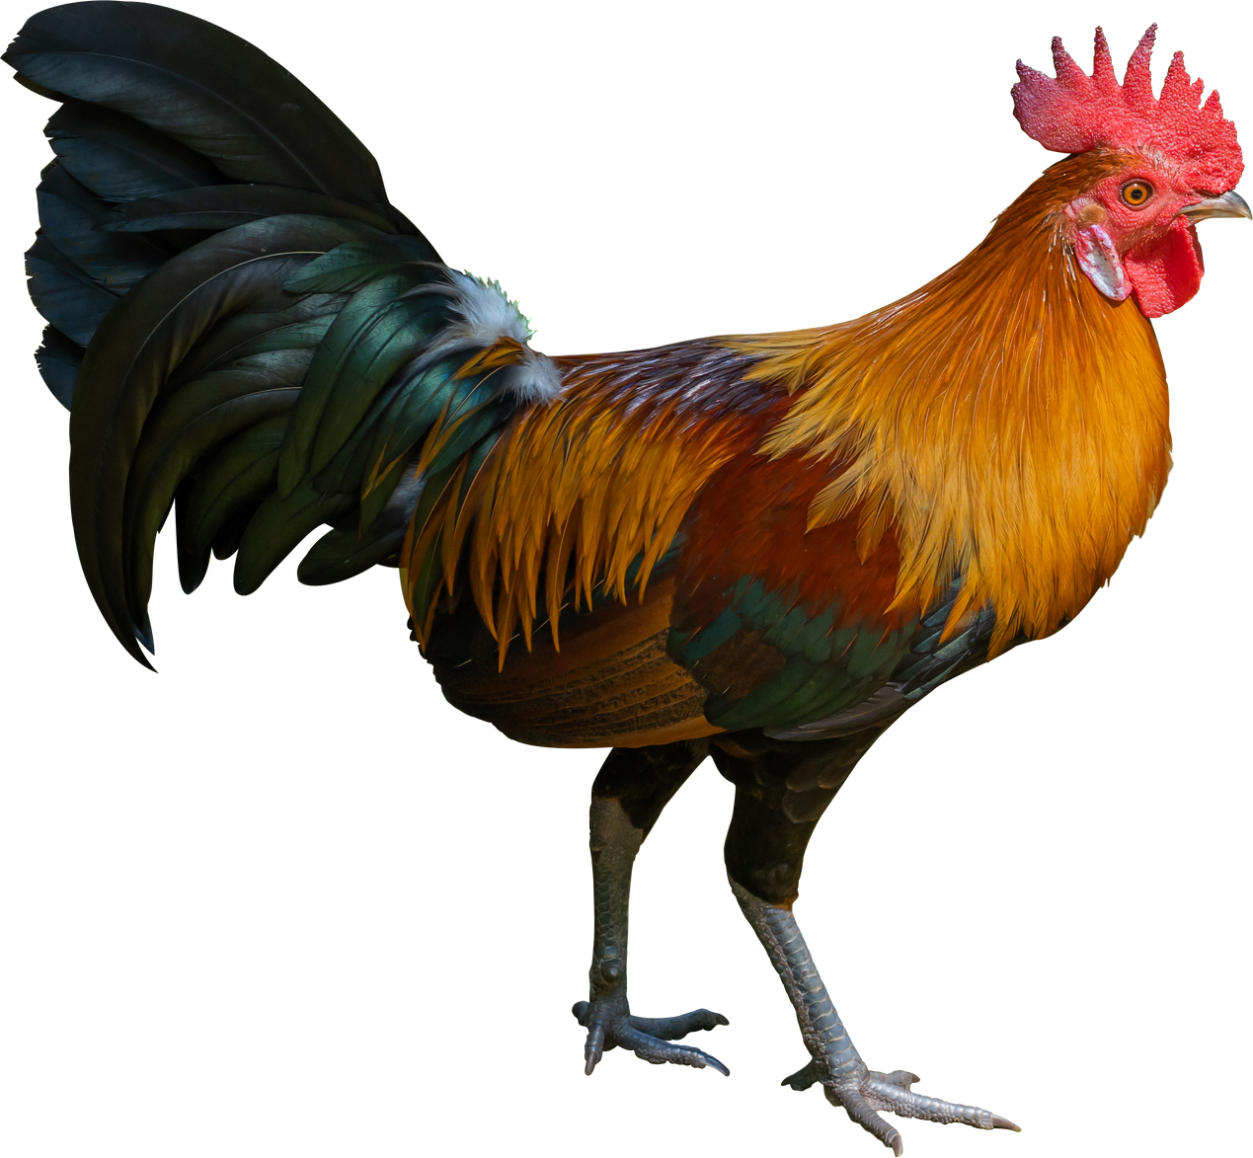
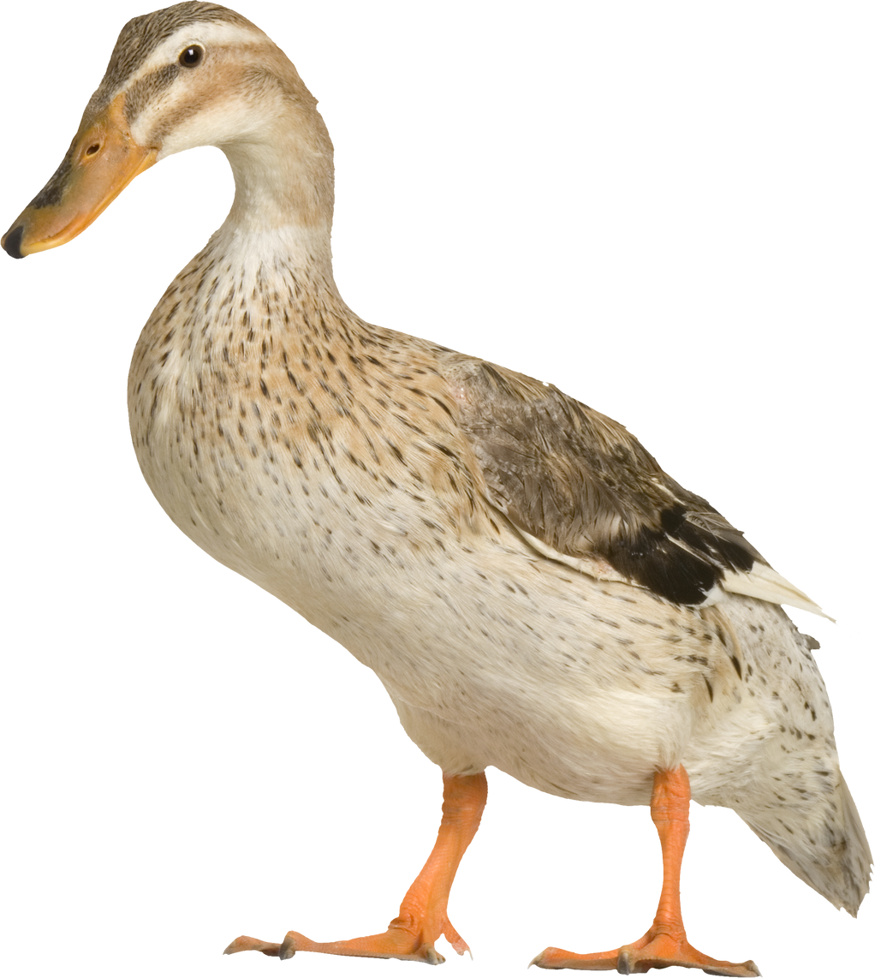

TRƯỜNG MẦM NON THỊ TRẤN QUẾ
LĨNH VỰC PHÁT TRIỂN NHẬN THỨC
CHỦ ĐỀ: NHỮNG CON VẬT ĐÁNG YÊU
ĐỀ TÀI: NBTN: CON GÀ TRỐNG - CON VỊT
Presented by Liceria Group
ĐỐI TƯỢNG: TRẺ 24-36 THÁNG
GIÁO VIÊN: VŨ THỊ OANH

Slide 2





Bài hát: Gà trống, mèo con và cún con

Slide 3
CON GÌ ĐÂY?
CON GÀ TRỐNG

Slide 4

Đây là cái gì của con gà?
ĐẦU GÀ
Con gà trống

Slide 5


MÀO GÀ
MỎ GÀ
Con gà trống

Slide 6
Đây là cái gì của con gà?
MÌNH GÀ
Con gà trống

Slide 7
CÁNH GÀ
CHÂN GÀ
Con gà trống

Slide 8
Đây là cái gì của con gà?
ĐUÔI GÀ
Con gà trống

Slide 9
Đây là con gì?
Con vịt

Slide 10

Đây là cái gì của con vịt?
ĐẦU VỊT
Con vịt

Slide 11
MẮT VỊT
MỎ VỊT
Con vịt

Slide 12

Đây là cái gì của con vịt?
MÌNH VỊT
Con vịt

Slide 13
Cánh vịt
Chân vịt
Con vịt

Slide 14
Đuôi vịt
Con vịt

Slide 15
Điểm giống và khác nhau
CON GÀ TRỐNG
CON VỊT

Slide 16


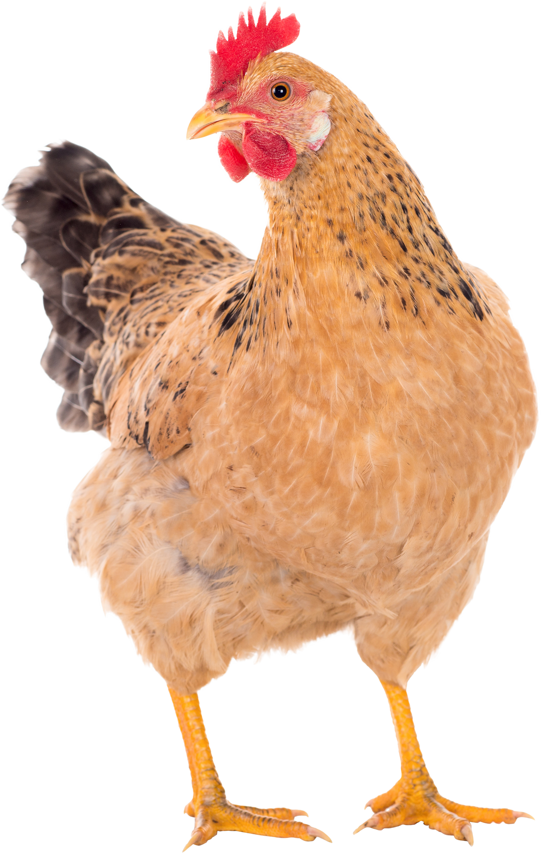
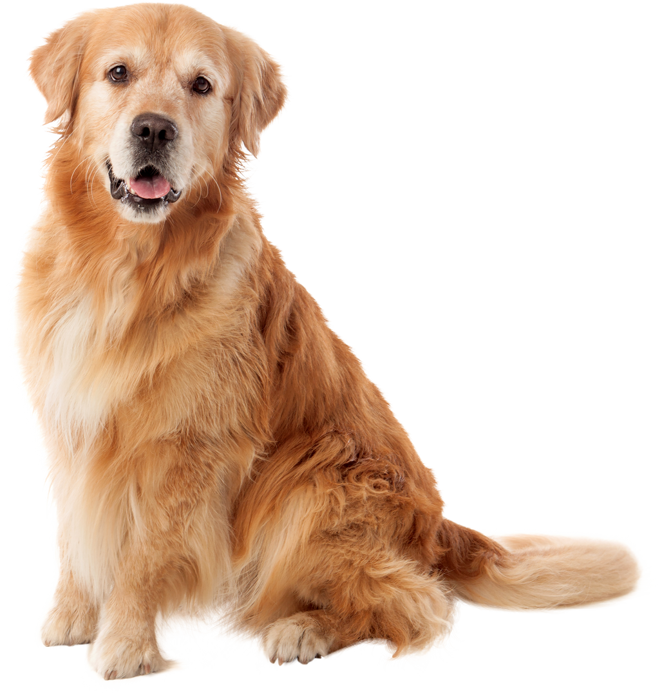
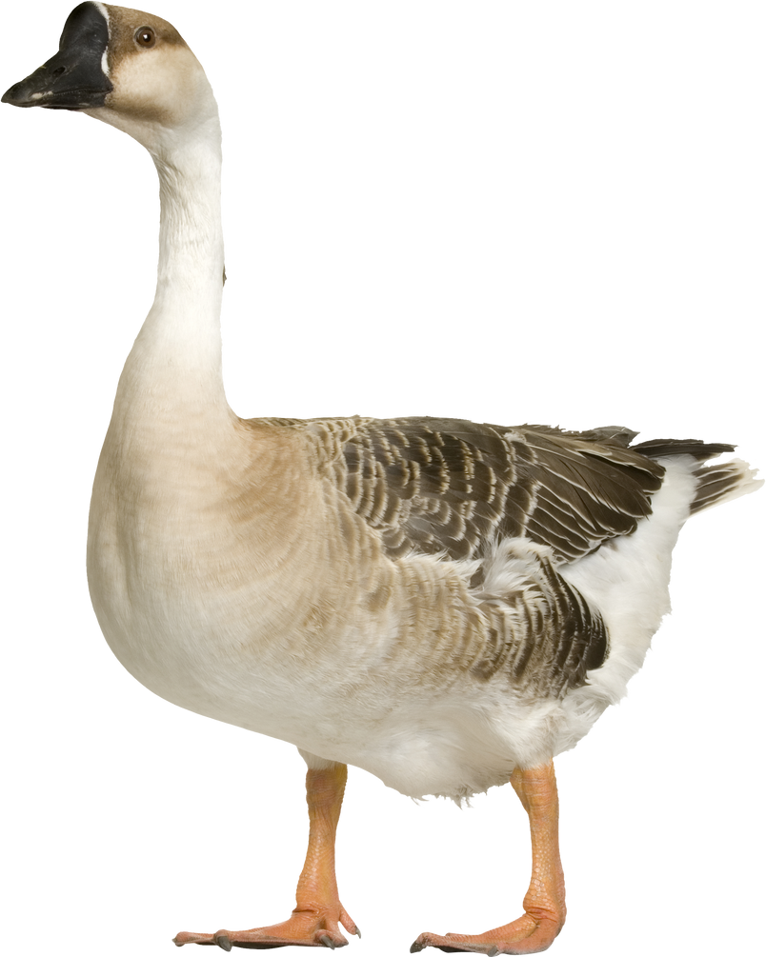

MỞ RỘNG

Slide 17
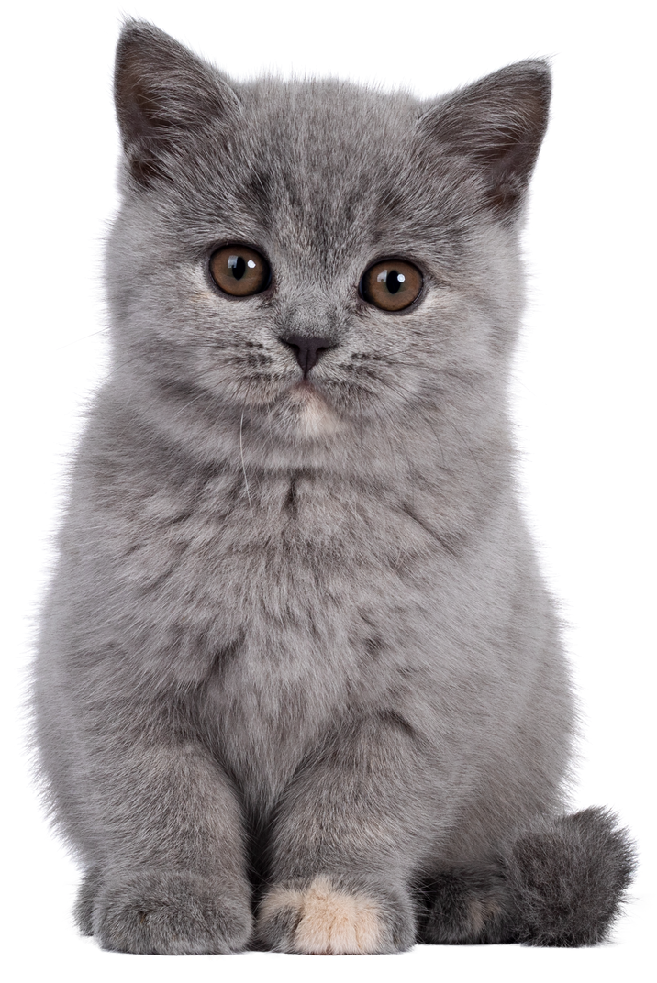
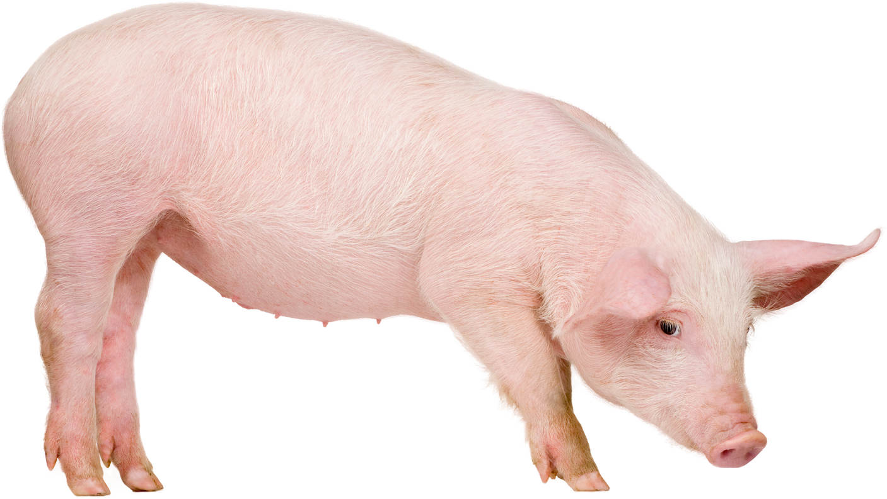
MỞ RỘNG

Slide 18
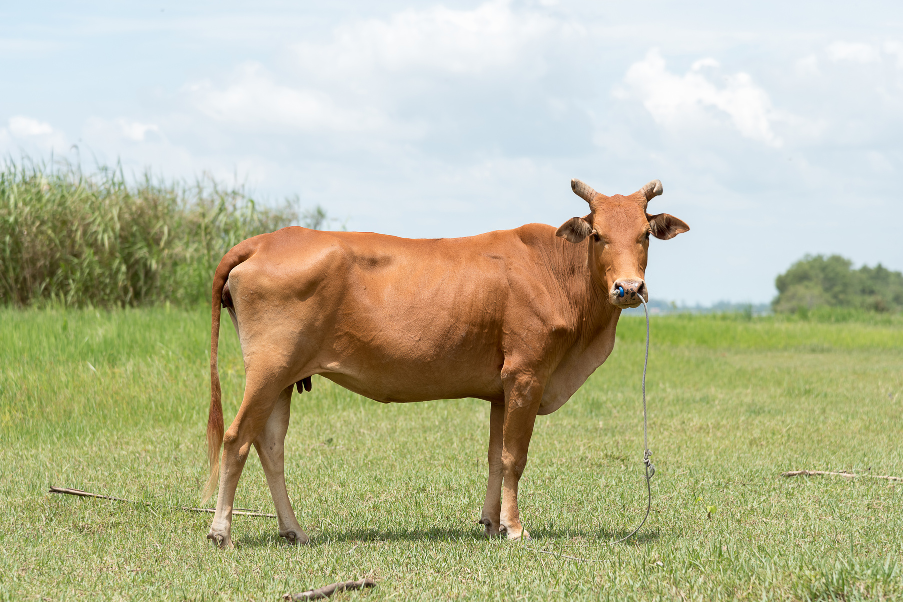
MỞ RỘNG

Slide 19

















Bắt chước tiếng kêu của con vật

Slide 20
Con gà trống

Slide 21
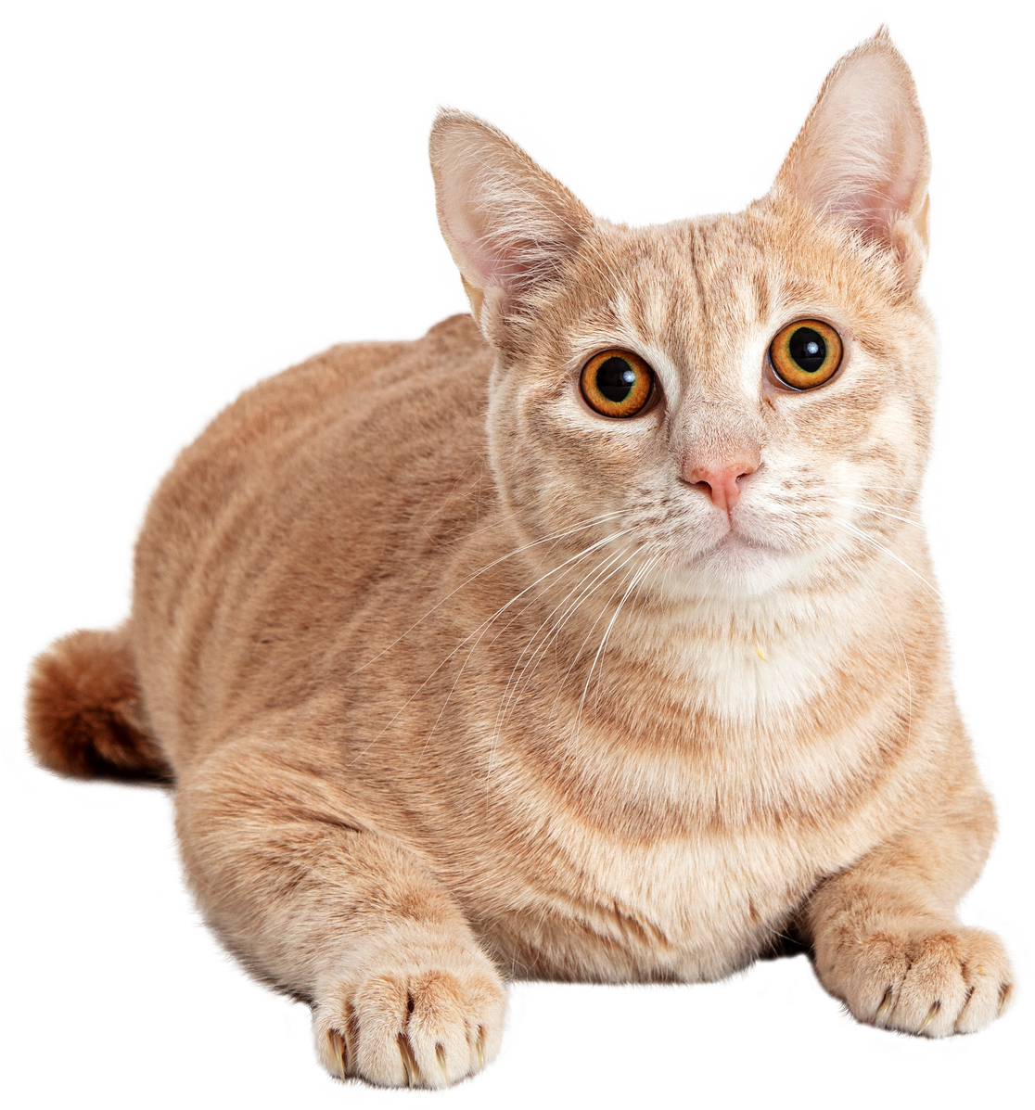
Con mèo

Slide 22
Con vịt

Slide 23
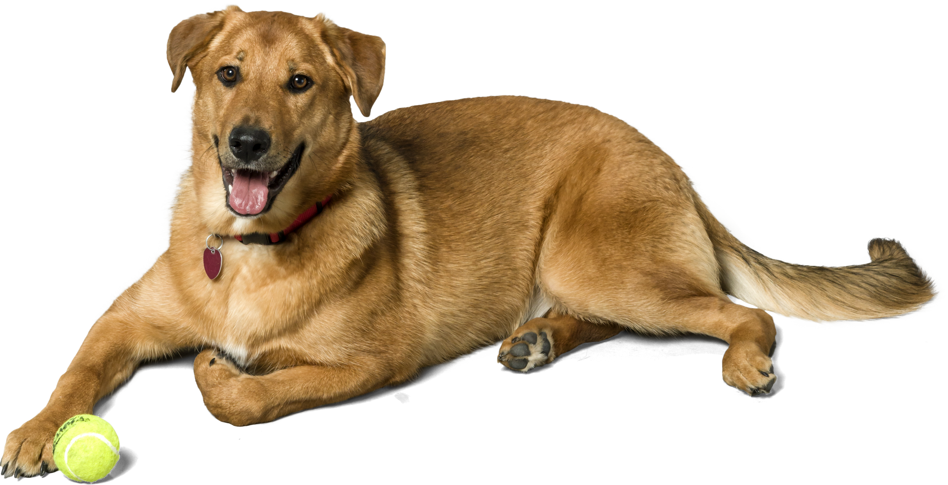
Con chó

Slide 24
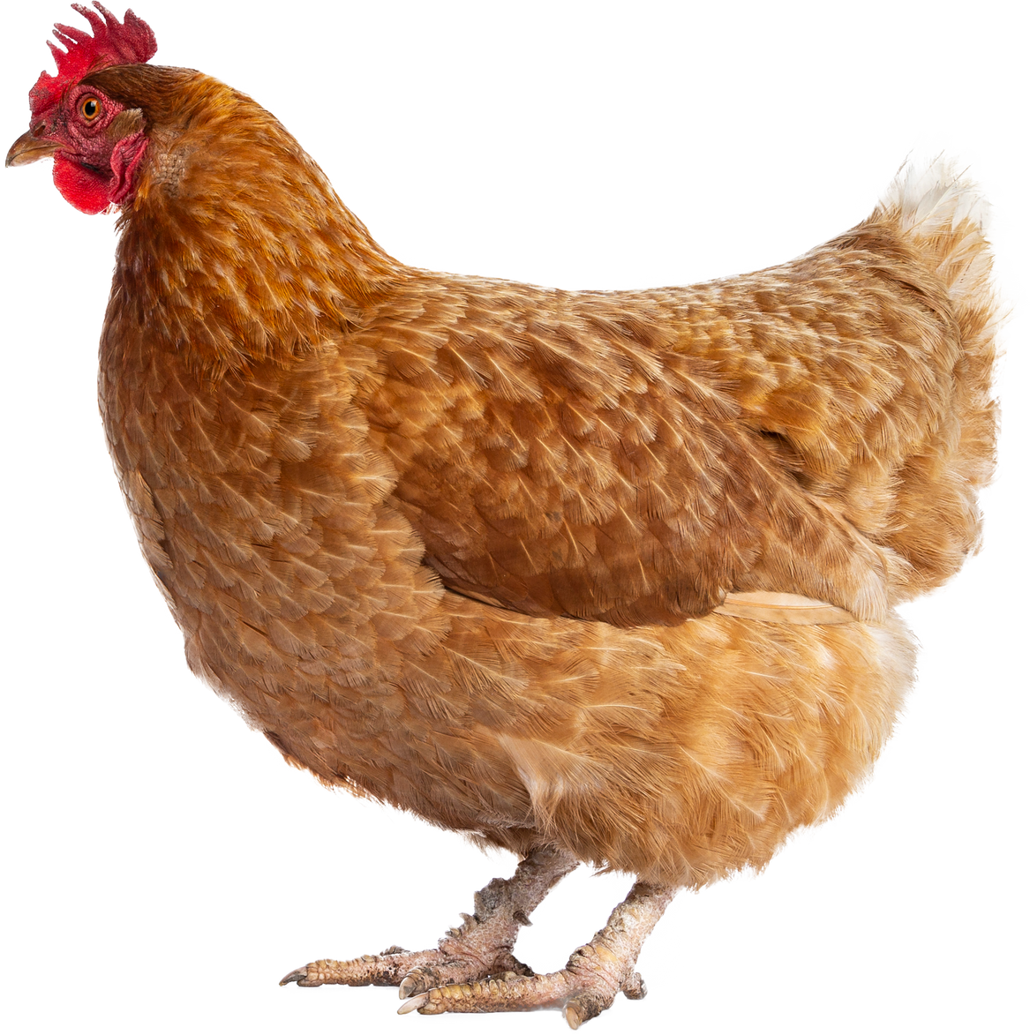
Con gà mái

Slide 25







Cảm ơn các cô đã lắng nghe!

